Slide 1
COME REDIGERE DOCUMENTAZIONE CLINICA SENZA INCAPPARE IN DIFETTI DI FORMA

Slide 2
COSA DI INTENDE PER DOCUMENTAZIONE CLINICA
CARTELLA CLINICA
NON SOLO
CONSENSO INFORMATO
LETTERA DI DIMISSIONI

Slide 3
CARTELLA CLINICA REQUISITI
RINTRACCIABILITA’: deve essere riconoscibile l’operatore sanitario che le ha compilate
PERTINENZ: nessuna Informazioei non strettamente attinenei al processo di cura
VERIDICITA’: atto pubblico quindi reato di falso
CHIAREZZA: le annotazioni devono essere comprensibili per contenuto, forma e intelligibilità
ACCURATEZZA E COMPLETEZA: tutti gli accadimenti relativi al processo di cura devono essere annotati

Slide 4
A COSA SERVE LEGALMENTE
A RICOSTRUIRE EX POST QUANTO ACCADUTO DURANTE L’ITER CLINICO-TERAPEUTICO
A REDIGERE LA RELAZIONE FINALIZZATA AD ACCERTARE EVENTUALI RESPONSABILITA’
CASSAZIONE ha stabilito che «(…) cartella clinica incompleta e’ circostanza che il giudice puo’ utilizzare per ritenere dimostrata il nesso di causa tra operato del medico e danno patito solo quando l’incompletezza ha reso impossibile l’accertamento (…) (Cassaz.civ. sez.3 n.26428)

Slide 5
CHIRURGIA BARIATRICA CARTELLA CLINICA
SPECIFICARE GLI ESAMI ESEGUITI E TUTTO L’ITER MULTIDISCIPLINARE CHE HA PORTATO A SCEGLIERE L’INTERVENTO
ADEGUATEZZA DEL FOLLOW UP PRE SCELTA INTERVENTO
LA DESCRIZIONE DELL’INTERVENTO
IL DECORSO POST OPERATORIO
INDICAZIONE DEGLI ESAMI FATTI DOPO L’INTERVENTO ESITO

Slide 6
CRITICITA’
LE ANNOTAZIONI DELLO SPECIALIZZANDO NON POSSONO AVERE CARATTERE DEFINITIVO(CASSAZ.V N.3336)
LE INTEGRAZIONI LE MODIFICHE INTEGRANO REATO DI FALSO MATERIALE IN ATTO PUBBLICO A PRESCINDERE DAL MOTIVO PER IL QUALE VENGONO FATTE (CASSAZ.V N.37314)
PERCHE’ E’ FINALIZZATA AD ASSEVERARE ANCHE LA SUCCESSIONE CRONOLOGICA DELLE DIAGNOSI PROGNOSI E PRESCRIZIONI

Slide 7
CONSENSO INFORMATO
L.219/2017
NESSUN TRATTAMENTO SANITARIO
PUO’ ESSERE INIZIATO O PROSEGUITO
SE PRIVO DEL CONSENSO
LIBERO E INFORMATO DELLA PERSONA INTERESSATA.
Permette di tutelare il diritto all’auto determinazione del paziente

Slide 8
COSA DEVE CONTENERE
-INFORMAZIONE CHIARA E DETTAGLIATA precede il consenso diagnosi prognosi benefici rischi dei trattamenti diagnostici e degli interventi proposti
-FORMA DI ACQUISIZIONE con i modi e con gli strumenti piu’ consoni alle condizioni del paziente, documentato in forma scritta (sent sull’anestesia detta a voce

Slide 9
DANNO DA VIOLAZIONE DEL CONSENSO
DANNO BIOLOGICO : paziente sottoposto a un trattamento rischioso senza essere stato informato adeguatamente sulle possibili complicanze che si verificano
risarcibile se dimostra che se informato adeguatamente dei rischi non si sarebbe sottoposto all’intervento
LESIONE DEL DIRITTO DI AUTODETERMINAZIONE :principio costituzionale di liberta’ art.2-13-32 cost.

Slide 10
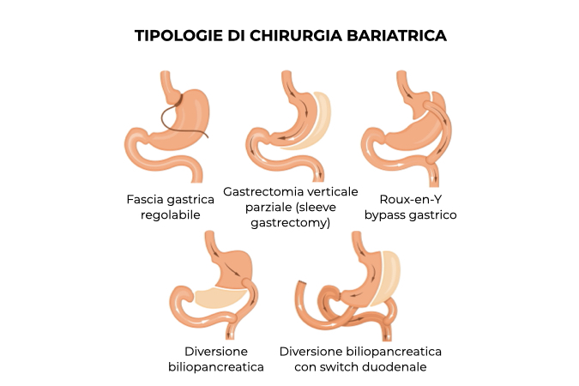
IL CONSENSO IN CHIRURGIA BARIATRICA
DEVE PREVEDERE UN ELEMENTO IN PIU’
LA SPIEGAZIONE DELLA POSSIBILE MODIFICA INTERVENTO
IN CORSO DI ESECUZIONE
Non vi è colpa per aver optato per un intervento anziche un altro
MA
SI PUO’ ECCEPIRE LAVIOLAZIONE CONSENSO SE IL DIVERSO
INTERVENTO NON ERA PREVISTO NEL CONSENSO

Slide 11
LETTERA DI DIMISSIONI IN CHIRURGIA BARIATRICA
-INDICAZIONI FORNITE AL PAZIENTE IN ORDINE AL COMPORTAMENTO ALIMENTARE
-INDICAZIONI FORNITE AL PAZIENTE IN ORDINE ALLE TERAPIE DA SEGUIRE

Slide 12
COSA FARE
-INDICAZIONE IN ORDINE AI CONTROLLI DA EFFETTUARE(TORNARE DA VOI)
-INDICAZIONI IN ORDINE AI CD CAMPANELLI DI ALLARME DA COMUNICARE SUBITO AL MEDICO O ALLA STRUTTURA (MEGLIO SE SICOB)

Slide 13
CONCLUSIONI
LE CAUSE CIVILI E PENALI IN CHIRURGIA BARIATRICA (MA NON SOLO) SI FONDANO SULL’USO DI DATI CHE EMERGONO DAI DOCUMENTI REDATTI
SCRIVETE TUTTO
SCRIVETE CHIARAMENTE
SCRIVETE COMPRENSIBILMENTE
SCRIVETE OGNI PREVISIONE
SCRIVETE OGNI INDICAZIONE
SCRIVETE IMMAGINANDO CHE UN CONSULENTE VI LEGGA

